Slide 1
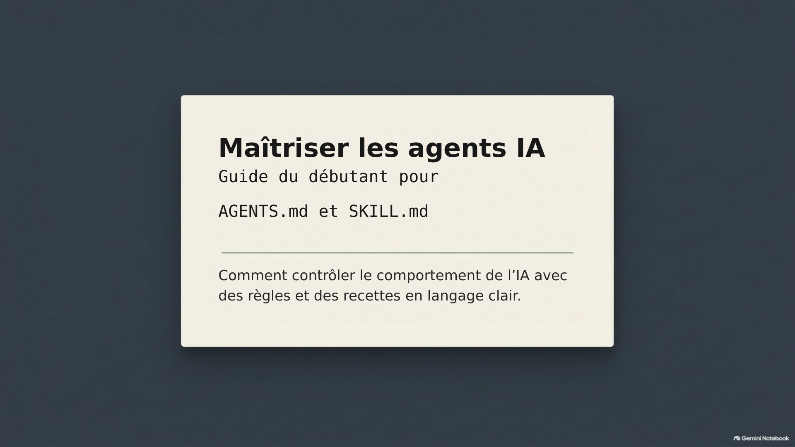
Notes:
Maîtriser les agents IA : guide du débutant pour AGENTS.md et SKILL.md

Slide 2
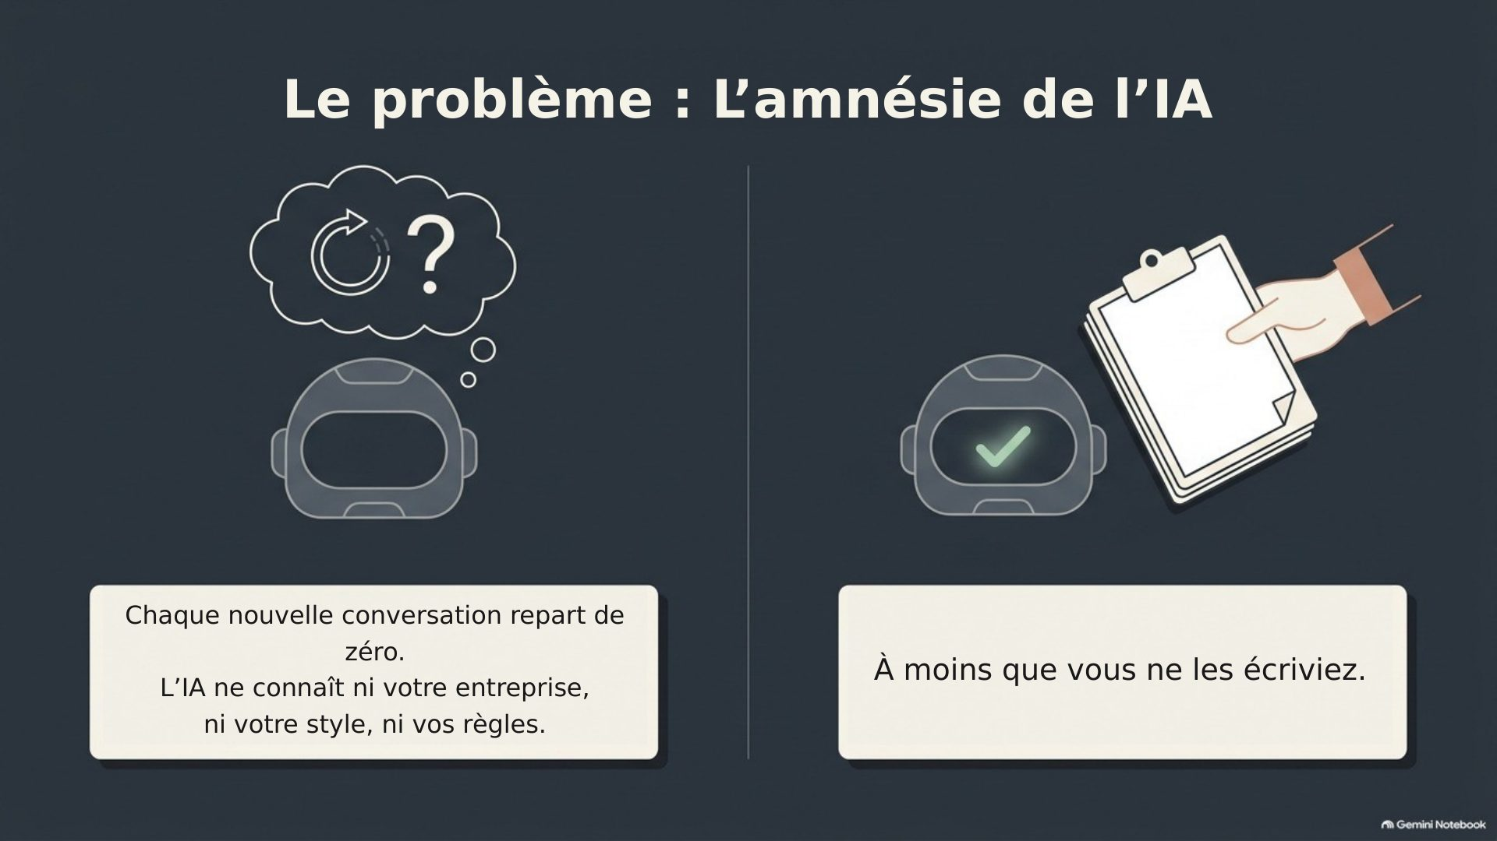
Notes:
Le problème : l'amnésie de l'IA

Slide 3
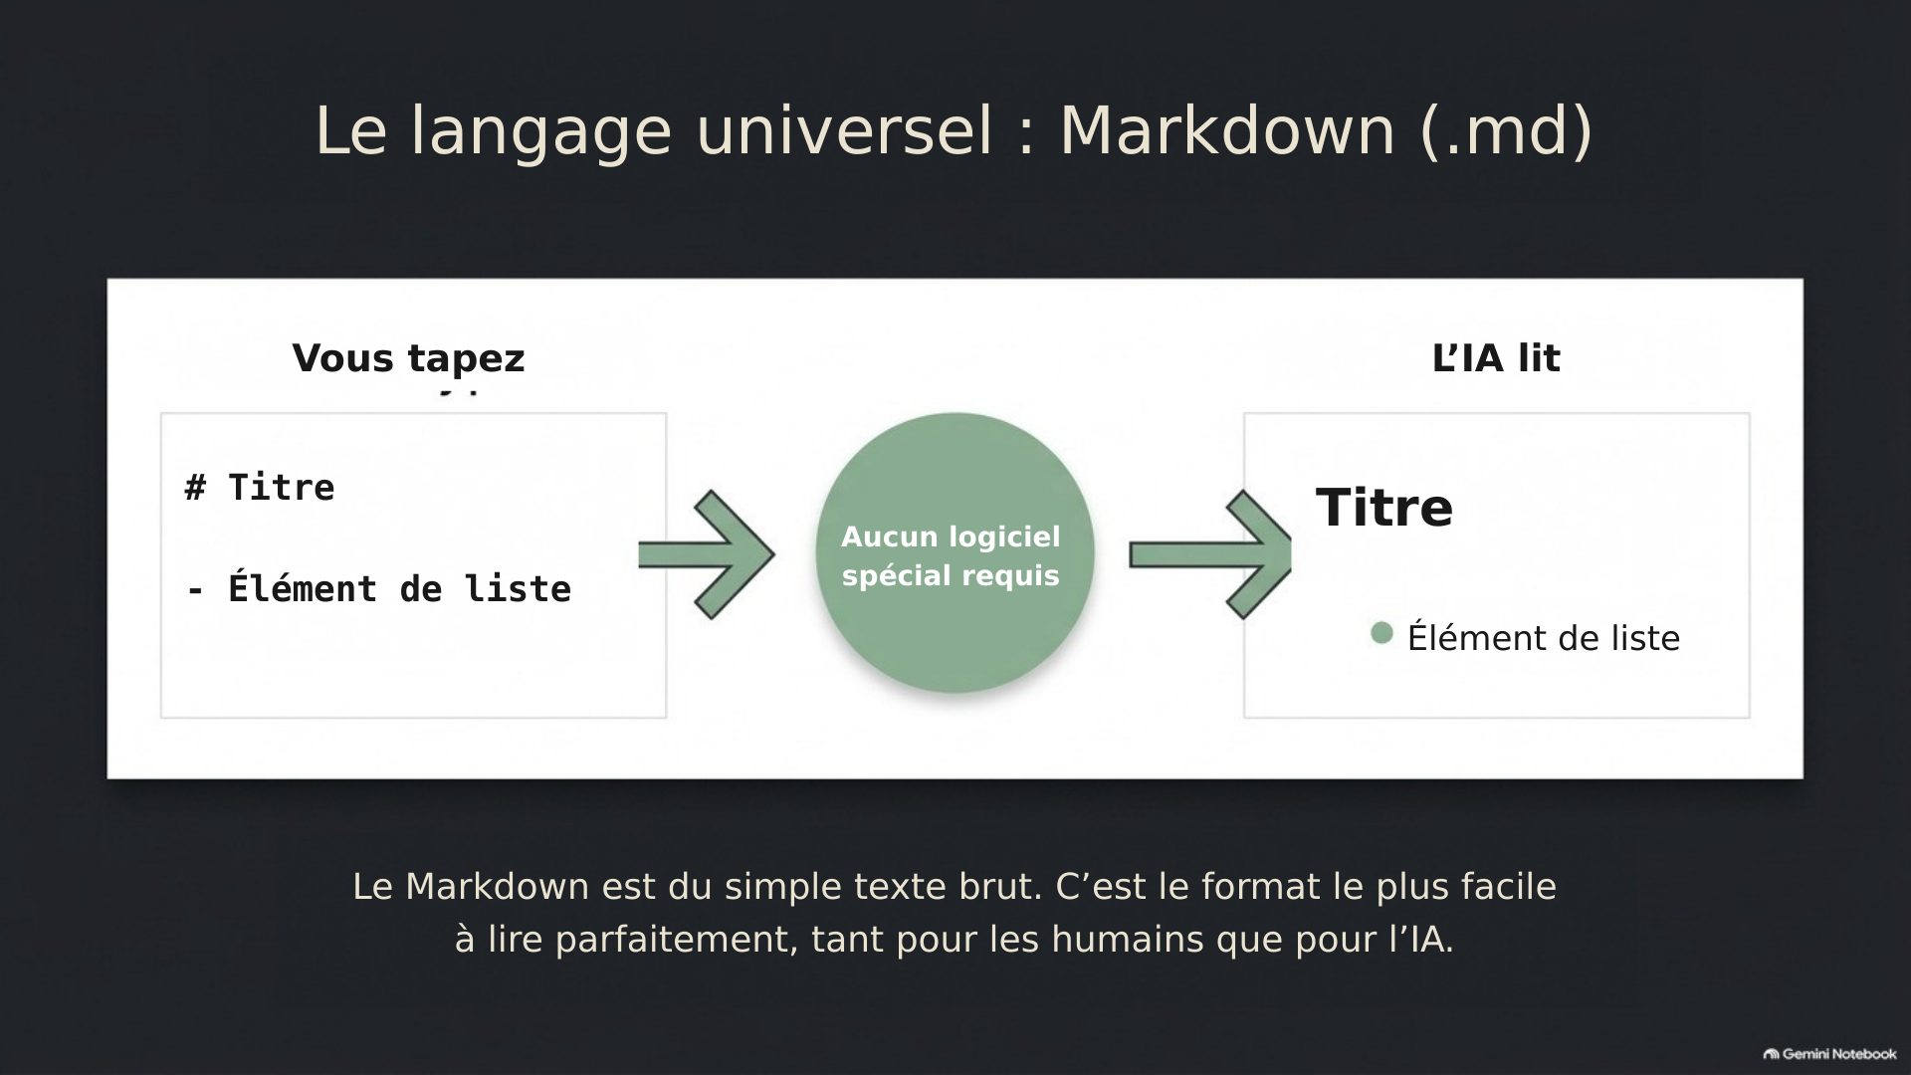
Notes:
Le langage universel : Markdown (.md)

Slide 4
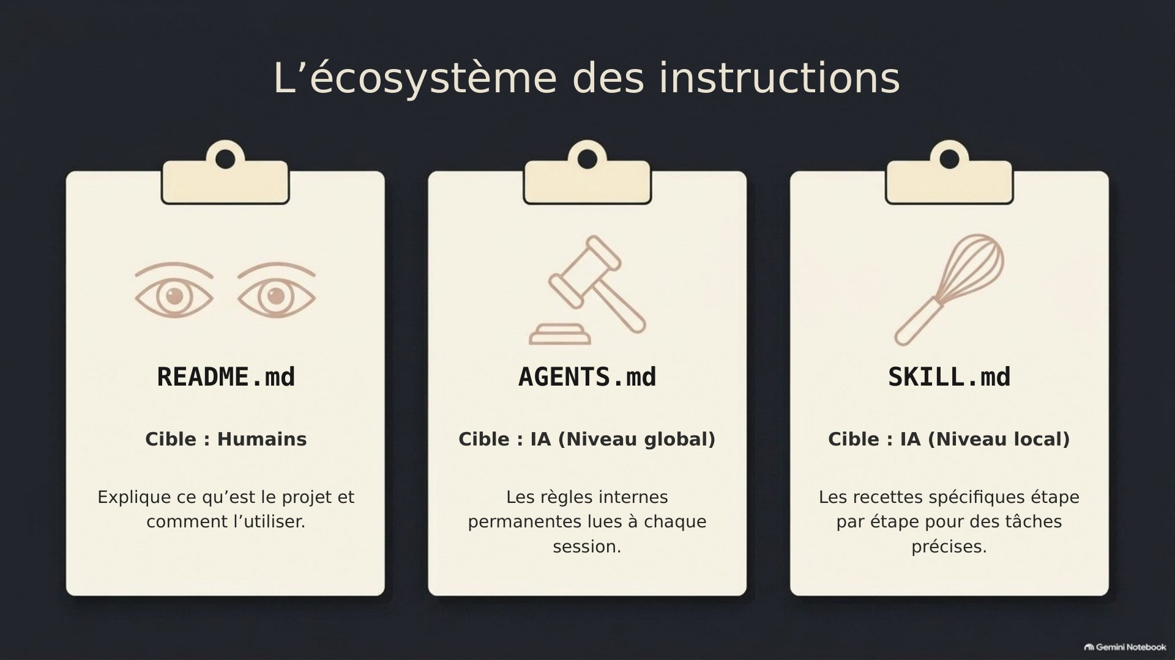
Notes:
L'écosystème des instructions

Slide 5
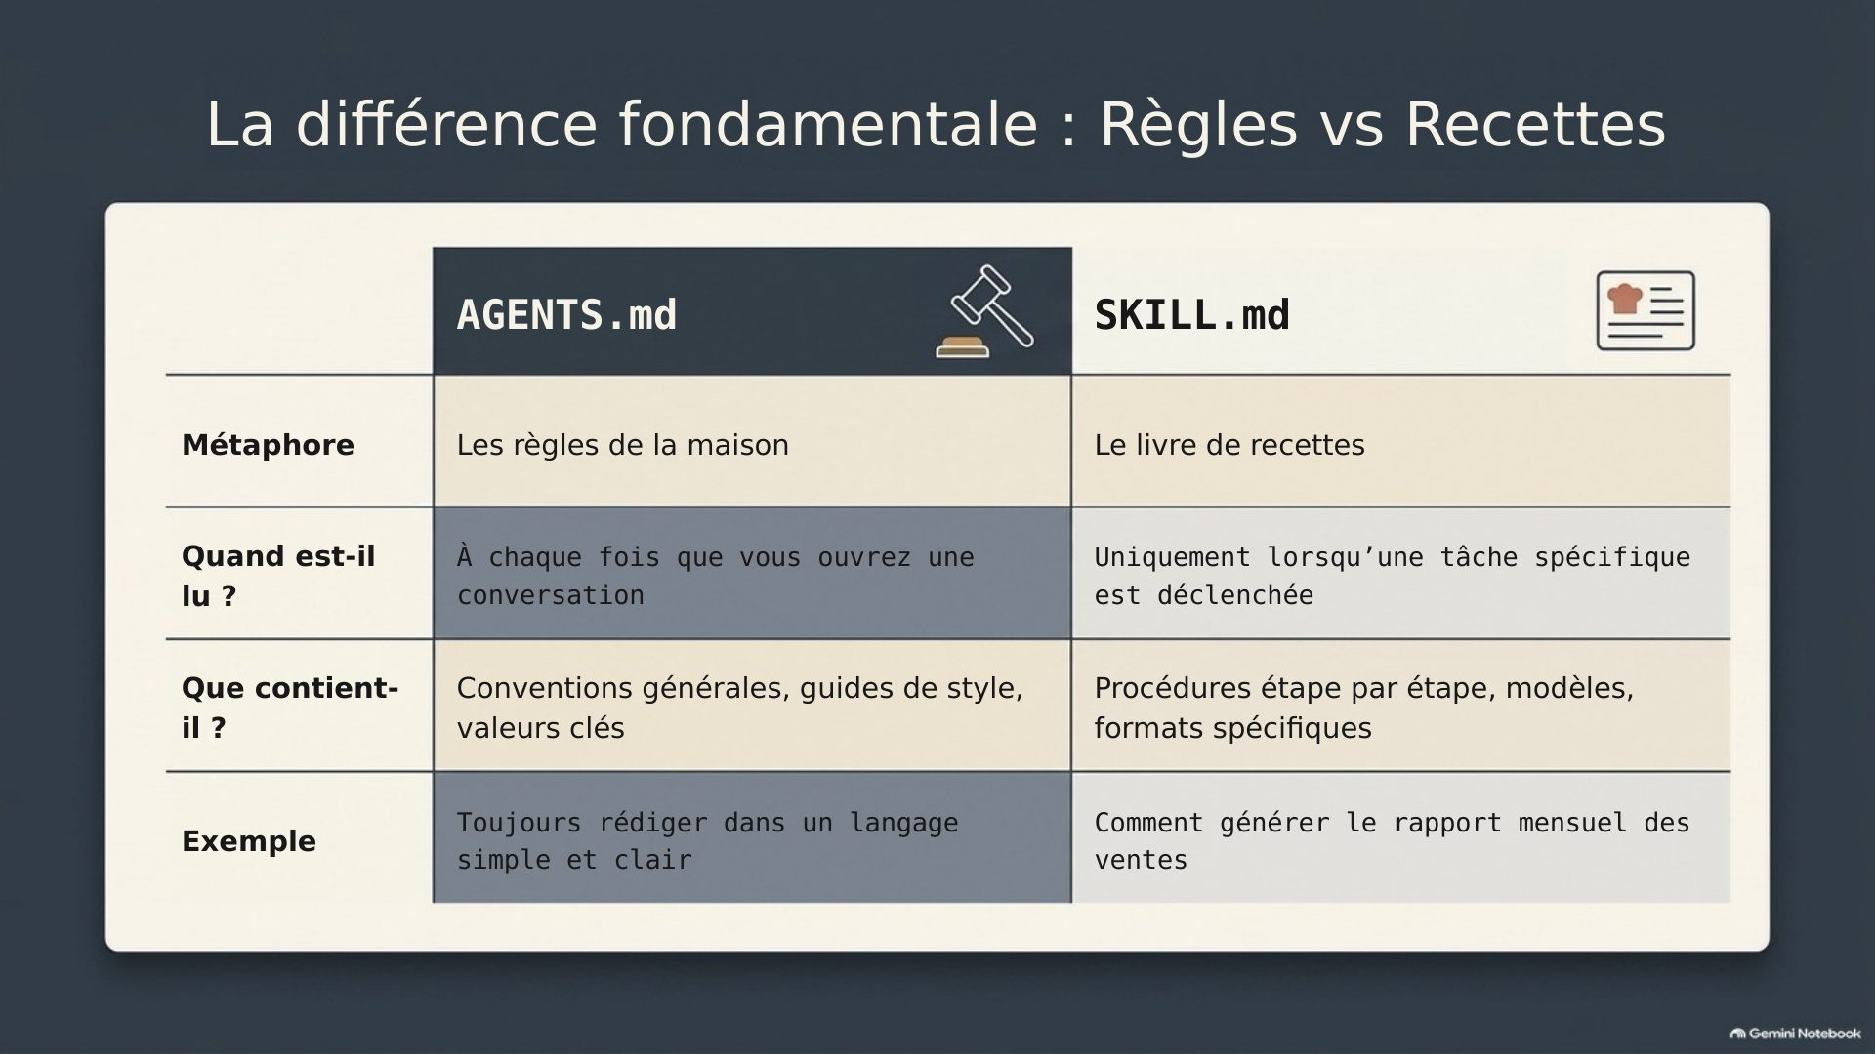
Notes:
La différence fondamentale : règles vs recettes

Slide 6
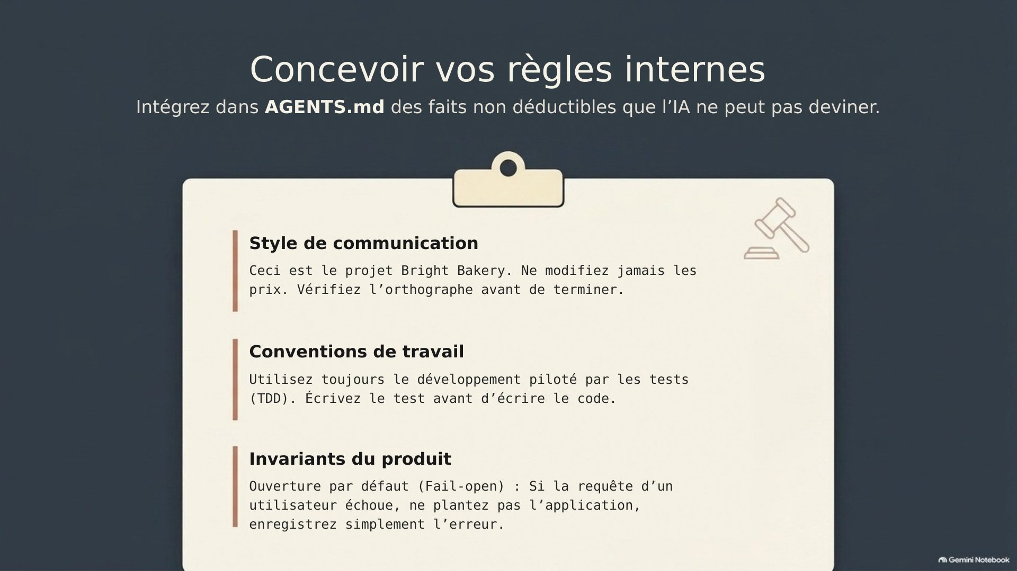
Notes:
Concevoir vos règles internes

Slide 7
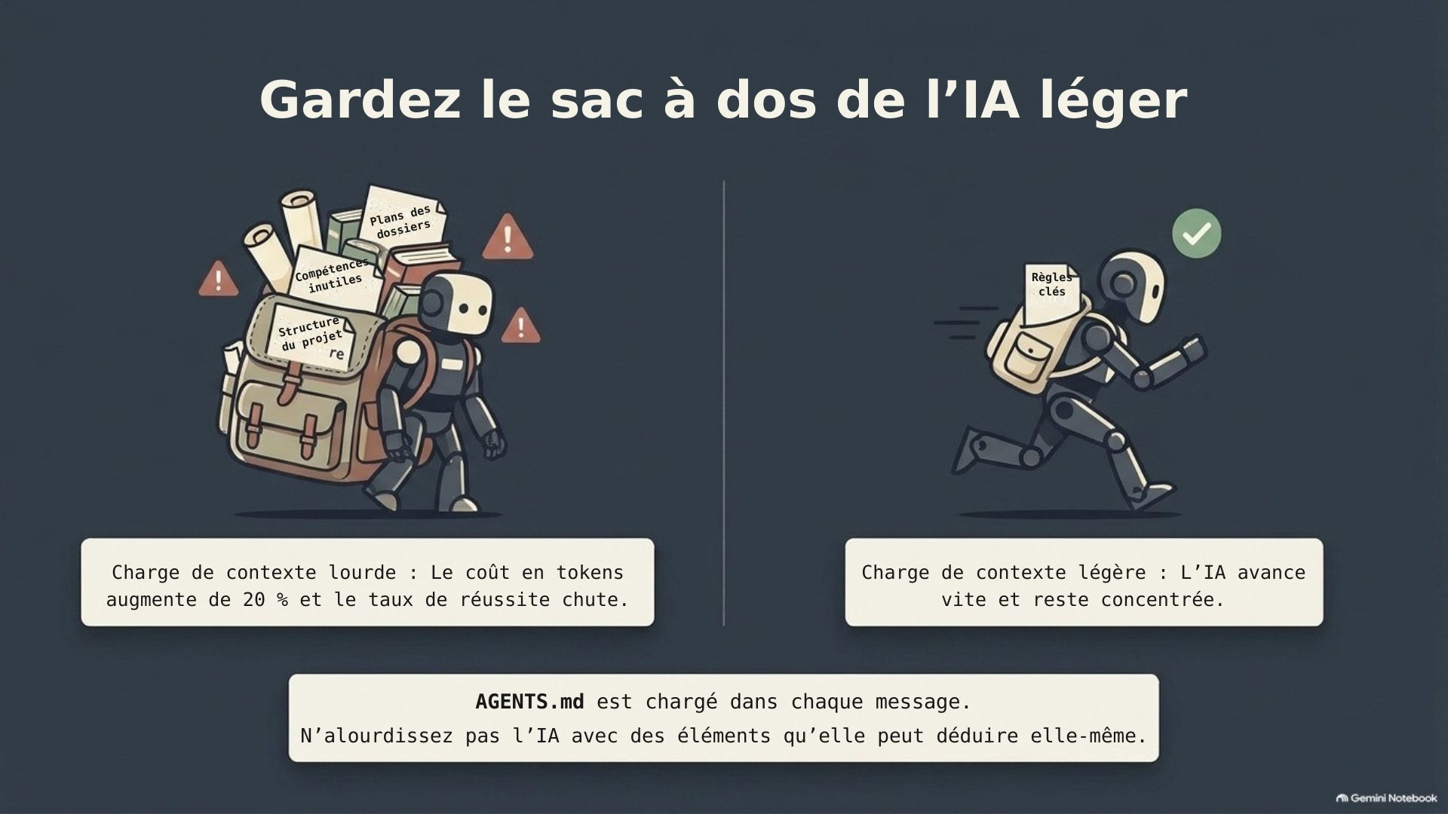
Notes:
Gardez le sac à dos de l'IA léger

Slide 8
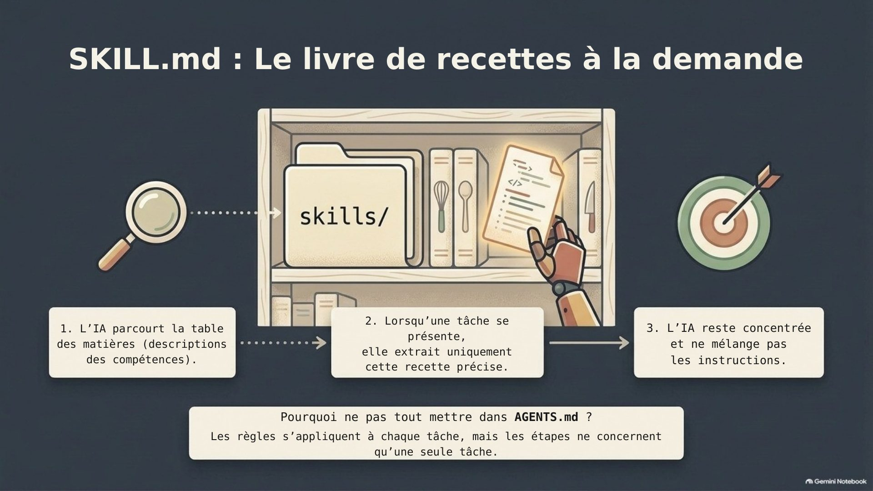
Notes:
SKILL.md : le livre de recettes à la demande

Slide 9
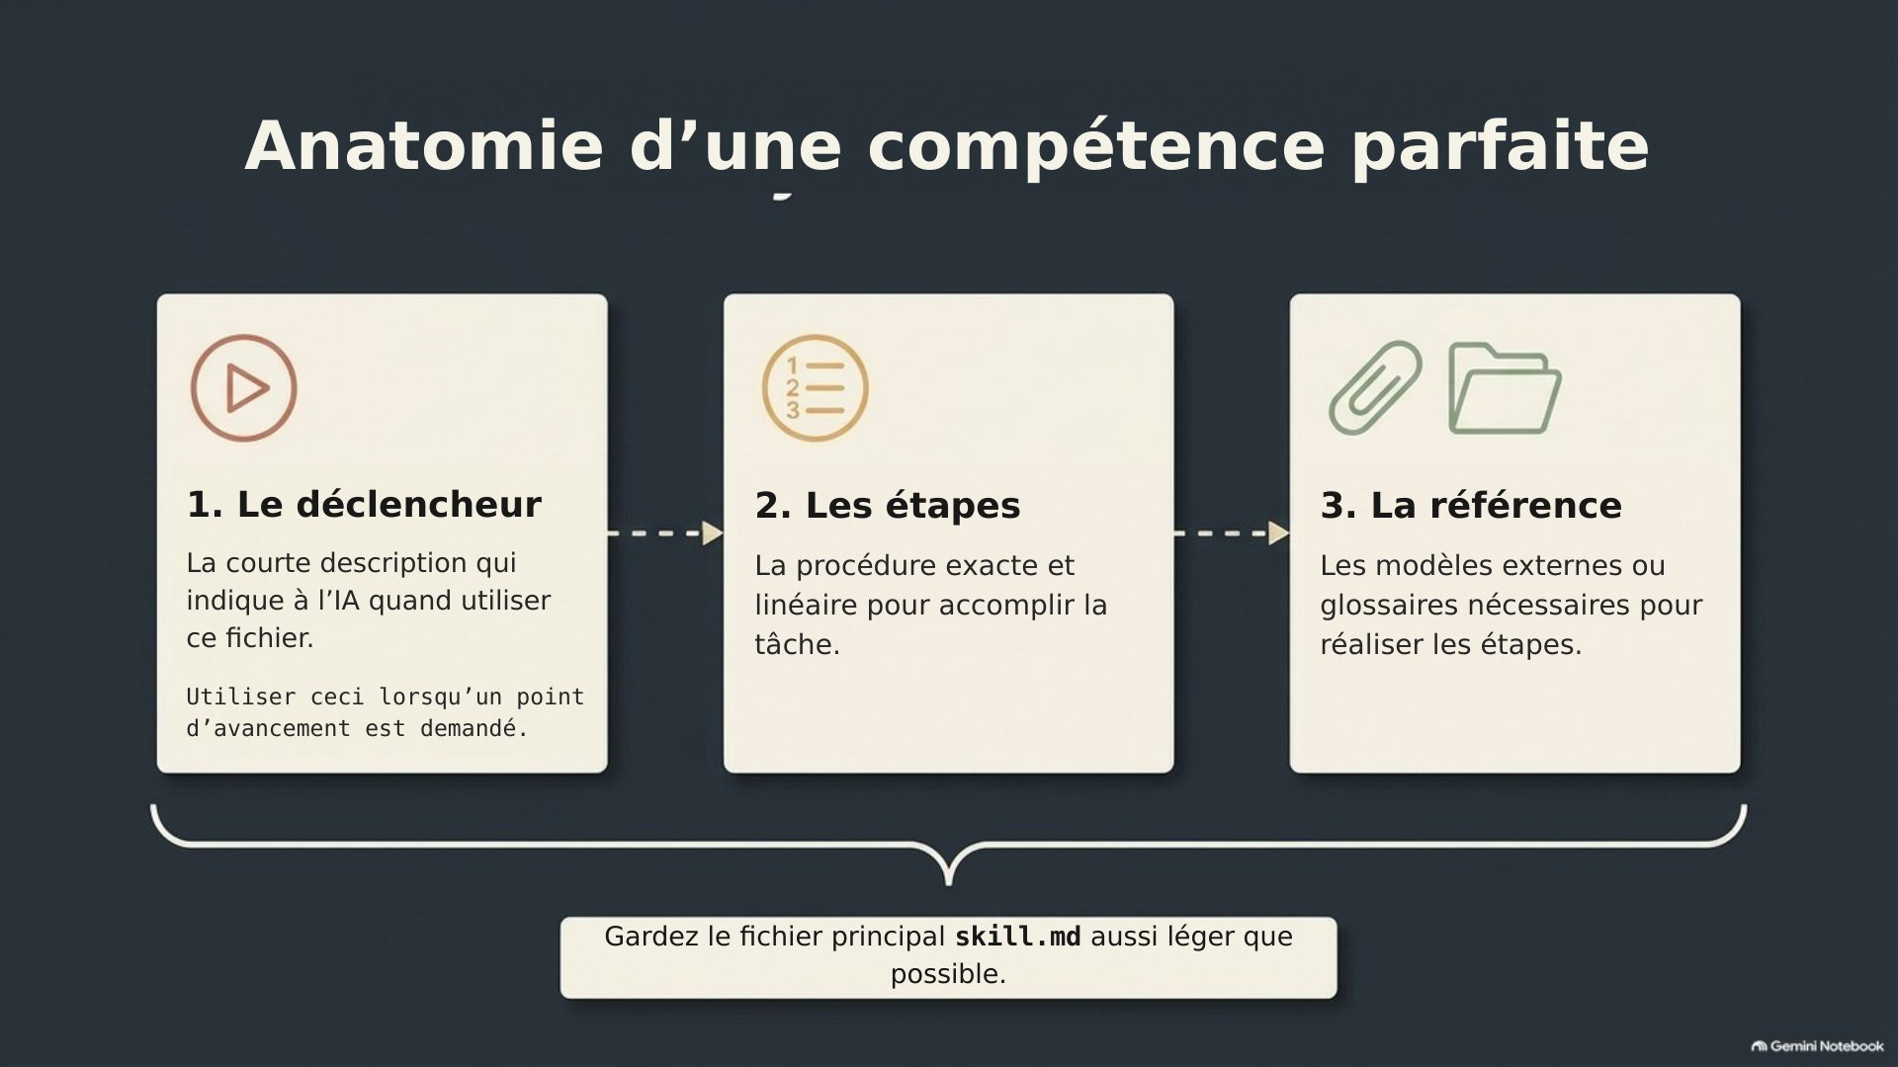
Notes:
Anatomie d'une compétence parfaite

Slide 10
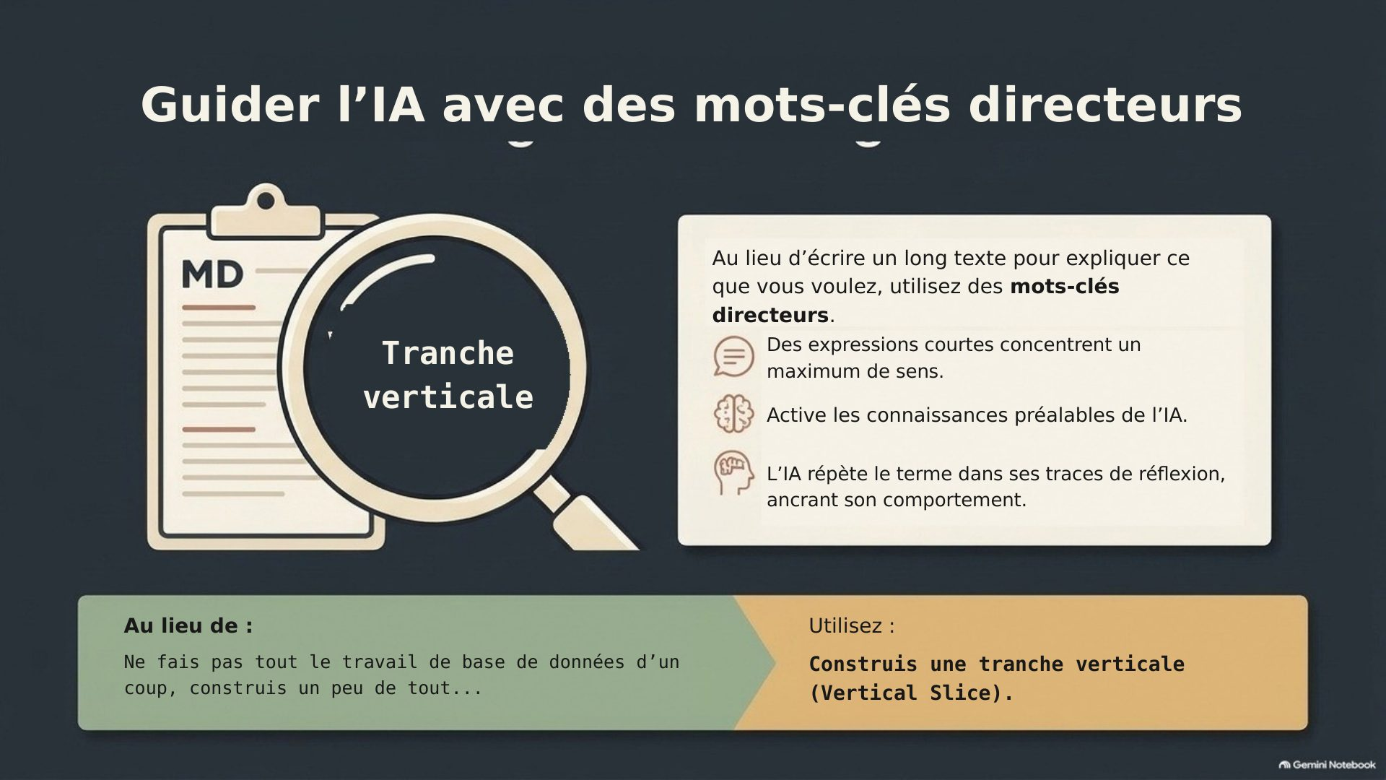
Notes:
Guider l'IA avec des mots-clés directeurs

Slide 11
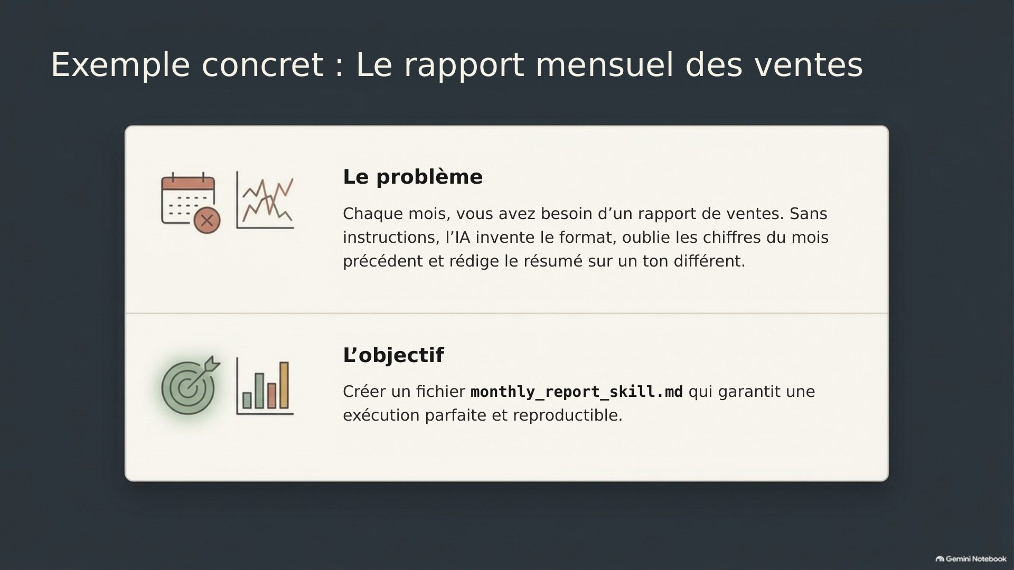
Notes:
Exemple concret : le rapport mensuel des ventes

Slide 12
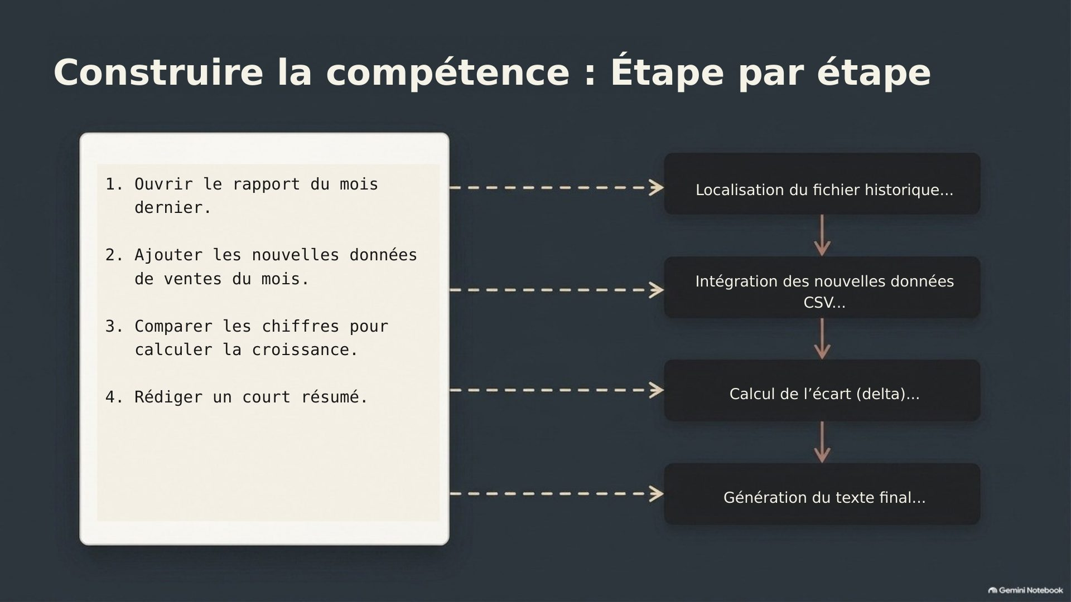
Notes:
Construire la compétence : étape par étape

Slide 13
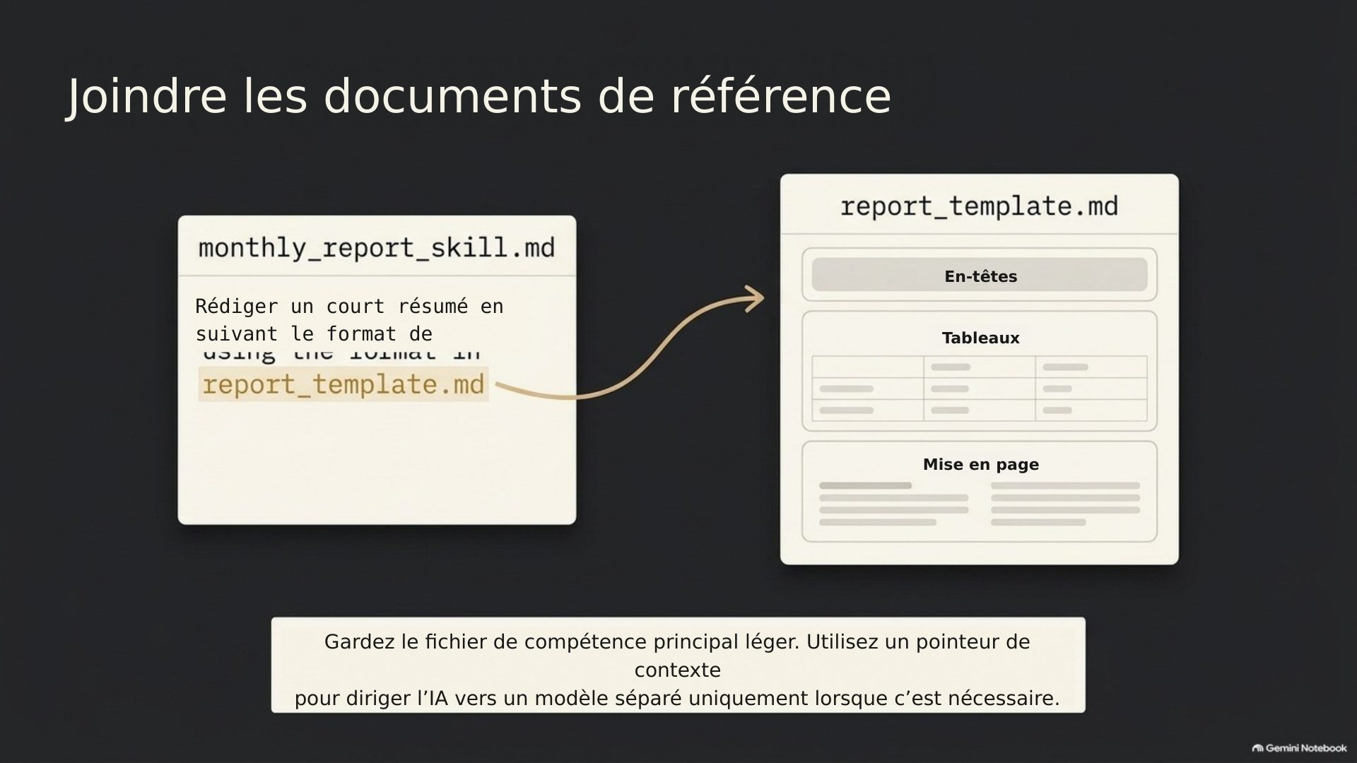
Notes:
Joindre les documents de référence

Slide 14
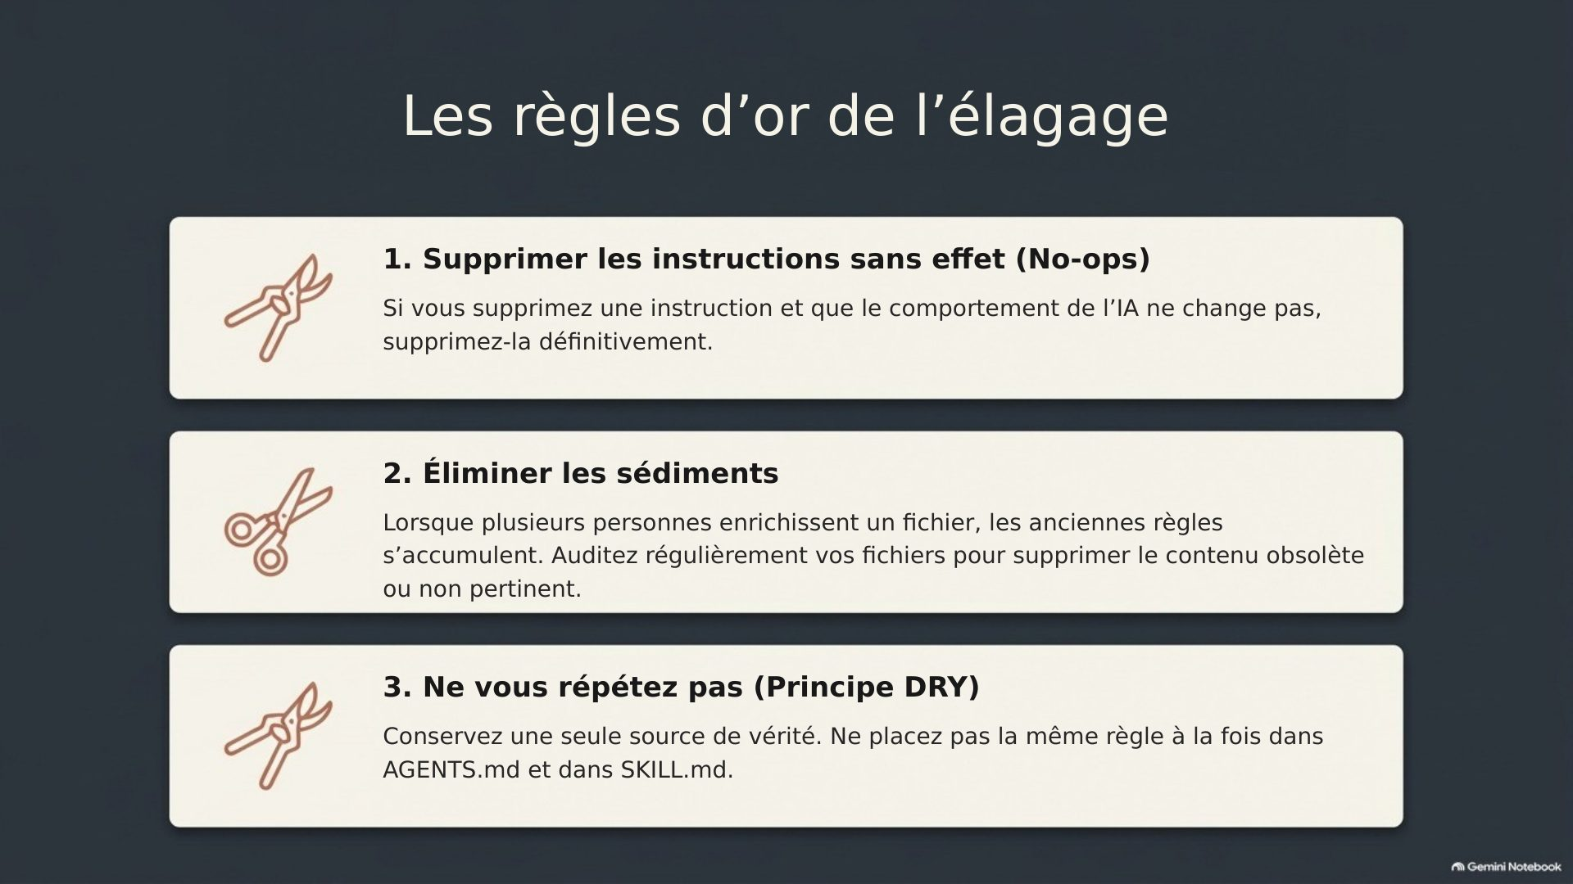
Notes:
Les règles d'or de l'élagage

Slide 15

Notes:
Vous êtes le pilote

